Slide 1
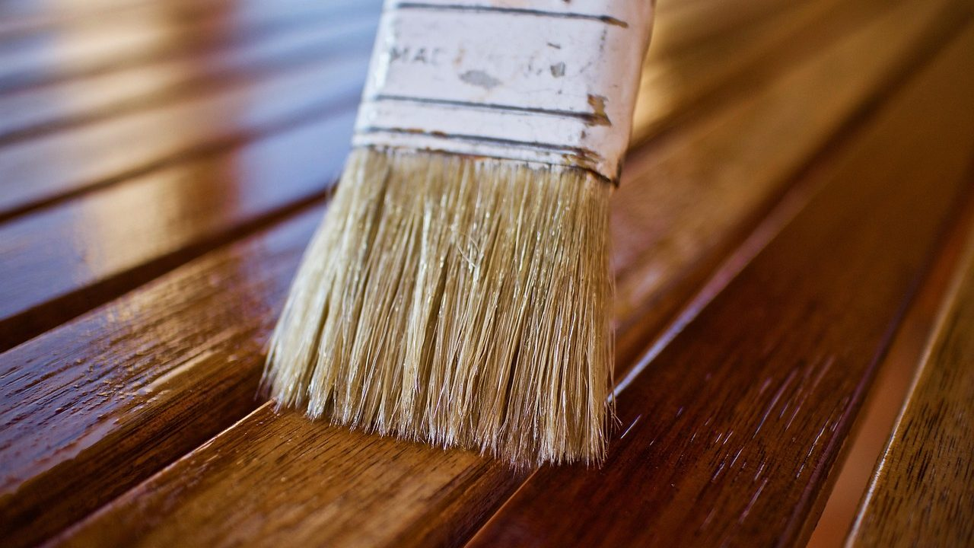
Protección y acabado
de madera
Carlos Castro
Ver el OA en pinturasespecializadas.lumbre.lat
Notes:
Objeto de aprendizaje de Lumbre · Carlos Castro
Enlace: https://pinturasespecializadas.lumbre.lat/object/proteccion-y-acabado-de-madera

Slide 2
Acerca de este OA · 1 de 2
Objetivo
Diagnosticar una madera antes de recomendar —especie, humedad, exposición, estado y acabado anterior—, elegir entre lasur, barniz, aceite y pintura con criterio de película y mantenimiento, ordenar la preparación y las manos, y delimitar qué se puede prometer y cuándo hay que escalar.
Protección y acabado de madera
2 / 94
Notes:
Enlace al OA: https://pinturasespecializadas.lumbre.lat/object/proteccion-y-acabado-de-madera

Slide 3
Acerca de este OA · 2 de 2
Descripción
Cuarta lección del curso C05. Enseña a leer la madera antes de elegir el bote: qué pide cada especie, qué delata la humedad, cómo se comporta cada sistema en el exterior del litoral mediterráneo y hasta dónde llega la recomendación de mostrador.
Autoría: Carlos Castro
Etiquetas: madera · barniz · lasur · aceite · exterior · humedad · preparación · el litoral mediterráneo
Protección y acabado de madera
3 / 94
Notes:
Continuación de «Acerca de este OA» (2 de 2).

Slide 4
Protección y acabado de madera · 1 de 5
Supuesto didáctico. Un sábado por la mañana, en el mostrador del centro, un cliente trae fotos de la puerta de su casa en el casco antiguo: barniz desconchado, madera gris en la hoja y un bajero oscuro. Quiere «algo que no haya que tocar en diez años».
Detrás, una pareja de la zona pregunta por la tarima de su piscina: el barniz está agrietado y resbala. Ninguno de los dos sabe qué producto tiene la madera ni cuánta humedad guarda. Esta lección trabaja lo que hay que preguntar, mirar y probar antes de vender un sistema.
Protección y acabado de madera
4 / 94

Slide 5
Protección y acabado de madera · 2 de 5
Qué vas a poder hacer al terminar
Diagnosticar una madera antes de recomendar —especie, humedad, exposición, estado y acabado anterior—, elegir entre lasur, barniz, aceite y pintura con criterio de película y mantenimiento, ordenar la preparación y las manos, y delimitar qué se puede prometer y cuándo hay que escalar.
•
Hecho verificado: consta en la norma, la ficha técnica o la etiqueta citada.
Protección y acabado de madera
5 / 94
Notes:
Continuación de «Protección y acabado de madera» (2 de 5).

Slide 6
Protección y acabado de madera · 3 de 5
•
Buena práctica: método razonado; no es, por sí solo, una política de Pinturas Especializadas.
•
Procedimiento pendiente: umbrales, responsables, plazos y formatos que debe confirmar dirección técnica.
•
Supuesto didáctico: las situaciones marcadas como ficticias sirven para practicar; no son datos de la empresa.
Protección y acabado de madera
6 / 94
Notes:
Continuación de «Protección y acabado de madera» (3 de 5).

Slide 7
Protección y acabado de madera · 4 de 5
Dependencia interna pendiente
Esta lección distingue el método general de las decisiones que corresponden a Pinturas Especializadas. Antes de aplicar un umbral, un importe o una facultad, confirma con dirección: Las referencias y marcas concretas del catálogo que se pueden recomendar para cada sistema y exposición. El criterio de garantía aplicable a un sistema de madera y quién lo autoriza por escrito.
Protección y acabado de madera
7 / 94
Notes:
Continuación de «Protección y acabado de madera» (4 de 5).

Slide 8
Protección y acabado de madera · 5 de 5
Los ciclos de mantenimiento que la empresa ofrece o documenta al cliente, si existen. Quién valida en obra una recomendación y con qué formato: visita, informe o parte. El protocolo y el equipo de medición de humedad que debe usar el personal. El canal y el criterio de derivación al fabricante ante un fallo repetido. La formación y autorización exigidas para aplicar biocidas y productos con disolvente.
El documento que recibe el cliente con la recomendación, sus condiciones y sus límites.
Protección y acabado de madera
8 / 94
Notes:
Continuación de «Protección y acabado de madera» (5 de 5).

Slide 9
1 · Cinco datos antes de elegir el bote · 1 de 3
Recomendar un acabado para madera empieza mucho antes de mirar el estante. La misma tabla puede pedir lasur, barniz, aceite o pintura según cinco datos que se obtienen en la conversación o en la visita.
•
Especie. El pino suelta resina, el roble tiene taninos que manchan y las tropicales son densas y grasas. La especie orienta la preparación y descarta sistemas.
Protección y acabado de madera
9 / 94

Slide 10
1 · Cinco datos antes de elegir el bote · 2 de 3
•
Humedad. Una madera húmeda no admite película: el agua queda atrapada y empuja. Se mide con medidor o, como mínimo, se pregunta cuánto tiempo lleva seca y si ha estado a la intemperie.
•
Exposición. Interior seco, interior húmedo, exterior cubierto, exterior expuesto, contacto con suelo o con agua. Es el dato que más cambia el sistema.
•
Estado. Gris por el sol, fendas, nudos que rezuman, moho o verdín, barniz descascarillado, aceite envejecido. Cada estado tiene su preparación y alguno obliga a decapar.
Protección y acabado de madera
10 / 94
Notes:
Continuación de «1 · Cinco datos antes de elegir el bote» (2 de 3).

Slide 11
1 · Cinco datos antes de elegir el bote · 3 de 3
•
Acabado anterior. Barniz, lasur, aceite, cera o pintura. Deciden la compatibilidad y si hay que retirar antes de aplicar.
Con esas cinco respuestas se puede proponer un sistema. Sin ellas, cualquier recomendación es una apuesta con el dinero del cliente. No existe el producto para madera: existe un sistema compatible con un soporte, una exposición y un mantenimiento que alguien va a asumir.
Protección y acabado de madera
11 / 94
Notes:
Continuación de «1 · Cinco datos antes de elegir el bote» (3 de 3).

Slide 12
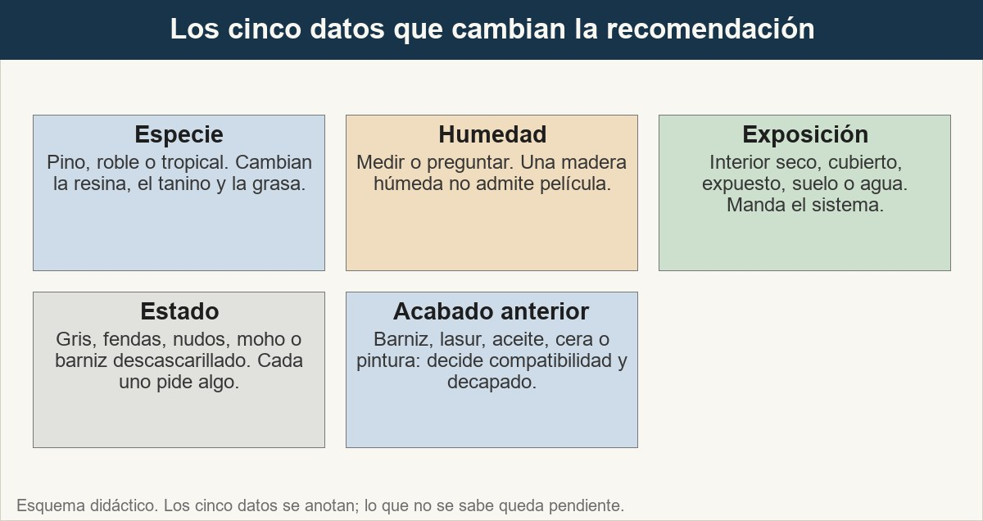
1 · Cinco datos antes de elegir el bote
Sin especie, humedad, exposición, estado y acabado anterior no hay recomendación: hay una suposición.
Ver imagen original en el OA
Notes:
Imagen del OA: assets/fig-1-cinco-datos.jpg
Texto alternativo: Cinco tarjetas con los datos que hay que obtener antes de recomendar un acabado para madera.
Pie: Sin especie, humedad, exposición, estado y acabado anterior no hay recomendación: hay una suposición.
Enlace: https://pinturasespecializadas.lumbre.lat/object/proteccion-y-acabado-de-madera

Slide 13
Actividad 1 · Opción múltiple
Sección: 1 · Cinco datos antes de elegir el bote
Un cliente pide «algo para una puerta de madera que está al sol». ¿Qué sistema se puede recomendar solo con ese dato?
A) Un lasur exterior, sin preguntar nada más.
B) Ninguno: faltan el estado, el acabado anterior y la humedad.
C) Un barniz de interior, porque el sol no influye dentro del bote.
D) Una pintura plástica de pared, que cubre mucho.
Protección y acabado de madera
13 / 94
Notes:
Solución: B) Ninguno: faltan el estado, el acabado anterior y la humedad.
Explicación: Saber que hay sol solo fija la exposición. El estado, el acabado anterior y la humedad deciden la preparación y si el sistema es viable. Recomendar con un dato es vender a ciegas.
Evidencia: Apartado 1: los cinco datos y el orden de la recomendación.
Enlace al OA: https://pinturasespecializadas.lumbre.lat/object/proteccion-y-acabado-de-madera

Slide 14
2 · Especie, humedad y movimiento · 1 de 4
La madera es higroscópica: absorbe y cede agua hasta equilibrarse con el aire. Ese intercambio la mueve —se hincha y se contrae— y ninguna película lo impide; solo lo acompaña. Por eso el contenido de humedad y la estabilidad de la especie pesan tanto como el producto.
Protección y acabado de madera
14 / 94

Slide 15
2 · Especie, humedad y movimiento · 2 de 4
Pino y coníferas. Baratas, ligeras y habituales en la carpintería exterior del litoral mediterráneo. La madera de pino tiene bolsas de resina: los nudos rezuman y levantan la pintura en lágrimas. Exigen sellado de nudos antes de imprimar y, a menudo, imprimación aislante. El pino joven es además inestable y fende con facilidad.
Protección y acabado de madera
15 / 94
Notes:
Continuación de «2 · Especie, humedad y movimiento» (2 de 4).

Slide 16
2 · Especie, humedad y movimiento · 3 de 4
Roble y maderas con taninos. Los taninos migran a la superficie con la humedad o con productos alcalinos y manchan de marrón. En exterior, o donde vaya a haber agua, piden imprimación aislante y un sistema que no reactive la madera. No basta con lijar: el tanino vuelve.
Tropicales (teca, iroko, sapeli, ipé). Densas, estables y ricas en aceites naturales. Aguantan bien el exterior, pero su grasa impide que un barniz o una pintura agarren si no se desengrasa y se lija. La teca se mantiene tradicionalmente con aceite; el iroko puede soltar extractos oscuros sobre el soporte.
Protección y acabado de madera
16 / 94
Notes:
Continuación de «2 · Especie, humedad y movimiento» (3 de 4).

Slide 17
2 · Especie, humedad y movimiento · 4 de 4
Humedad. El medidor es el dato objetivo. En carpintería exterior se suele trabajar en torno al 12-16 % y en interior por debajo del 12 %, pero el valor que manda es el de la ficha del producto y el uso previsto; es una referencia orientativa, no una norma de la empresa. Una madera recién impregnada, mojada o lijada a la intemperie tarda semanas en equilibrarse. Pintar antes de tiempo es encerrar agua.
Protección y acabado de madera
17 / 94
Notes:
Continuación de «2 · Especie, humedad y movimiento» (4 de 4).

Slide 18
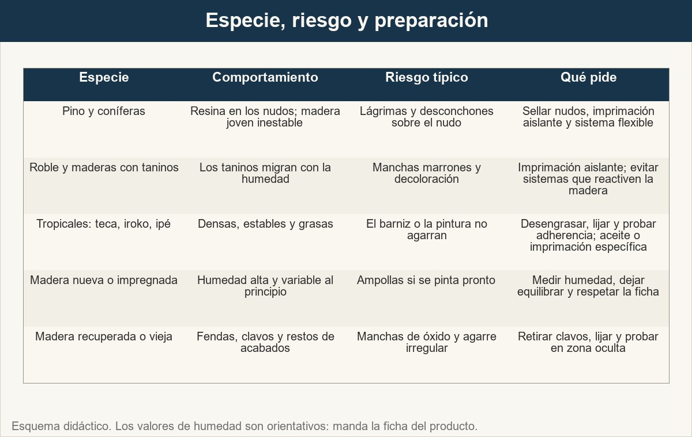
2 · Especie, humedad y movimiento
La especie no es un detalle de catálogo: decide la preparación y descarta sistemas.
Ver imagen original en el OA
Notes:
Imagen del OA: assets/fig-2-especies.jpg
Texto alternativo: Matriz de especies de madera con su comportamiento, el riesgo típico y lo que exige cada una.
Pie: La especie no es un detalle de catálogo: decide la preparación y descarta sistemas.
Enlace: https://pinturasespecializadas.lumbre.lat/object/proteccion-y-acabado-de-madera

Slide 19
Actividad 2 · Relacionar · 1 de 2
Sección: 2 · Especie, humedad y movimiento
Une cada situación de la madera con la precaución que exige.
Columna A
1. Pino con nudos que rezuman
2. Roble con humedad
3. Teca o iroko
4. Madera gris por el sol
5. Barniz desconchado
6. Madera con pudrición
Protección y acabado de madera
19 / 94
Notes:
Solución: Pino con nudos que rezuman → Sellar el nudo antes de imprimar
Roble con humedad → Imprimación aislante por los taninos
Teca o iroko → Desengrasar y comprobar la adherencia
Madera gris por el sol → Lijar hasta madera sana
Barniz desconchado → Decapar antes de renovar
Madera con pudrición → No es un problema de acabado: escalar
Evidencia: Apartado 2: comportamiento por especie y valor del contenido de humedad.
Enlace al OA: https://pinturasespecializadas.lumbre.lat/object/proteccion-y-acabado-de-madera

Slide 20
Actividad 2 · Relacionar · 2 de 2
Columna B
A) Imprimación aislante por los taninos
B) Desengrasar y comprobar la adherencia
C) Lijar hasta madera sana
D) Decapar antes de renovar
E) No es un problema de acabado: escalar
F) Sellar el nudo antes de imprimar
Protección y acabado de madera
20 / 94
Notes:
Continuación de «Actividad 2 · Relacionar» (2 de 2).

Slide 21
3 · Cuatro sistemas: película, opacidad y mantenimiento · 1 de 5
Los acabados para madera se ordenan por dos ejes: cuánta película dejan y cuánta opacidad aportan. De ahí sale casi todo lo demás, incluido el mantenimiento que el cliente tendrá que aceptar.
Protección y acabado de madera
21 / 94

Slide 22
3 · Cuatro sistemas: película, opacidad y mantenimiento · 2 de 5
Lasur. Recubrimiento translúcido que penetra y deja ver la veta. Forma una película muy fina, abierta al vapor: la madera se mueve y respira, y cuando falla se desgasta en vez de levantarse en láminas. Protege menos del UV y del agua que una película gruesa y pide renovación frecuente. Es la opción habitual en fachadas, pérgolas y cerramientos donde se quiere conservar el aspecto de madera.
Protección y acabado de madera
22 / 94
Notes:
Continuación de «3 · Cuatro sistemas: película, opacidad y mantenimiento» (2 de 5).

Slide 23
3 · Cuatro sistemas: película, opacidad y mantenimiento · 3 de 5
Barniz. Forma película. Da brillo, protege más y realza la veta, pero es rígido: cuando la madera se mueve, la película trabaja y acaba agrietando. En exterior, en cuanto el agua entra por una grieta, el desconchado avanza y el mantenimiento deja de ser una mano: hay que decapar. En interior es cómodo; fuera exige disciplina.
Protección y acabado de madera
23 / 94
Notes:
Continuación de «3 · Cuatro sistemas: película, opacidad y mantenimiento» (3 de 5).

Slide 24
3 · Cuatro sistemas: película, opacidad y mantenimiento · 4 de 5
Aceite. Penetra, no forma película y apenas cambia el color, salvo los aceites pigmentados. Nutre y protege desde dentro y deja la madera al tacto. Su punto débil es la renovación: en exterior expuesto y en tarimas se mide en meses. Un aceite no se cubre con barniz sin retirarlo por completo.
Pintura de exterior. Es opaca: tapa la veta y protege más del UV porque el pigmento está en la película. Es la opción cuando el aspecto de la madera ya no importa, cuando hay que unificar reparaciones o cuando se busca el mantenimiento más largo. A cambio, una grieta en la película es una vía de agua.
Protección y acabado de madera
24 / 94
Notes:
Continuación de «3 · Cuatro sistemas: película, opacidad y mantenimiento» (4 de 5).

Slide 25
3 · Cuatro sistemas: película, opacidad y mantenimiento · 5 de 5
La norma UNE-EN 927-1 ofrece un marco de clasificación y selección de recubrimientos para madera exterior según aspecto y prestaciones; la ficha del fabricante concreta espesor, número de manos, intervalos y mantenimiento. Ninguna de las dos cosas convierte un sistema en garantía para una obra concreta.
Protección y acabado de madera
25 / 94
Notes:
Continuación de «3 · Cuatro sistemas: película, opacidad y mantenimiento» (5 de 5).

Slide 26
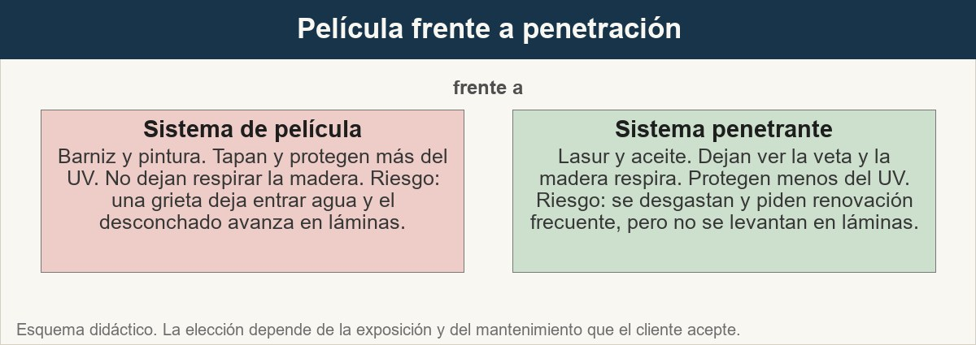
3 · Cuatro sistemas: película, opacidad y mantenimiento
La pregunta no es cuál protege más, sino qué ocurre cuando el sistema empieza a fallar.
Ver imagen original en el OA
Notes:
Imagen del OA: assets/fig-3-pelicula-penetracion.jpg
Texto alternativo: Comparación entre sistemas de película y sistemas penetrantes, con su ventaja y su riesgo.
Pie: La pregunta no es cuál protege más, sino qué ocurre cuando el sistema empieza a fallar.
Enlace: https://pinturasespecializadas.lumbre.lat/object/proteccion-y-acabado-de-madera

Slide 27
Actividad 3 · Verdadero o falso
Sección: 3 · Cuatro sistemas: película, opacidad y mantenimiento
En exterior, un barniz bien mantenido se puede renovar siempre con una mano, sin decapar.
A) Verdadero
B) Falso
Protección y acabado de madera
27 / 94
Notes:
Solución: Falso
Explicación: Mientras la película está sana, una mano de mantenimiento basta. Cuando hay grietas o desconchones, el agua ya trabaja debajo y hay que decapar: renovar encima solo tapa el problema una temporada.
Evidencia: Apartado 3: comportamiento de la película y mantenimiento del barniz.
Enlace al OA: https://pinturasespecializadas.lumbre.lat/object/proteccion-y-acabado-de-madera

Slide 28
4 · El exterior del litoral mediterráneo: sol, salitre, lluvia y UV · 1 de 4
En el litoral mediterráneo el exterior castiga de forma desigual según la orientación y la distancia al mar. La fachada sur-oeste recibe el sol de tarde y la insolación más larga; la norte tarda en secar y acumula verdín en otoño e invierno. En costa, el salitre se deposita y mantiene la superficie húmeda; en el interior, el contraste térmico y la calima hacen su parte.
Protección y acabado de madera
28 / 94

Slide 29
4 · El exterior del litoral mediterráneo: sol, salitre, lluvia y UV · 2 de 4
Sol y UV. La radiación ultravioleta degrada la lignina de la madera. La superficie se vuelve gris, fibrosa y pierde cohesión: es la madera gris que parece muerta y muchas veces solo está meteorizada. Ningún acabado transparente detiene del todo el proceso; lo frena. A más pigmento y más opacidad, más protección UV.
Protección y acabado de madera
29 / 94
Notes:
Continuación de «4 · El exterior del litoral mediterráneo: sol, salitre, lluvia y UV» (2 de 4).

Slide 30
4 · El exterior del litoral mediterráneo: sol, salitre, lluvia y UV · 3 de 4
Lluvia y humedad. La lluvia concentrada de otoño y los días de viento húmedo empapan lo que no está protegido: testas, cantos, uniones y la parte baja de las puertas. El agua que entra por una testa abierta o por una fenda trabaja desde dentro. Por eso se sellan las testas y se insiste en cantos y encuentros.
Salitre y viento. En primera línea de costa la sal se deposita y conserva humedad; también cristaliza y empuja la película. La tramontana y la calima aportan polvo que se adhiere y alimenta hongos si hay humedad.
Protección y acabado de madera
30 / 94
Notes:
Continuación de «4 · El exterior del litoral mediterráneo: sol, salitre, lluvia y UV» (3 de 4).

Slide 31
4 · El exterior del litoral mediterráneo: sol, salitre, lluvia y UV · 4 de 4
La consecuencia práctica es doble. En exterior se elige sistema con pigmento —lasur pigmentado o pintura—, se protegen las testas y se planifica la renovación antes de que aparezcan grietas. En una tarima de piscina se añade agua dulce, cloro y roce descalzo: aceite o un lasur específico para tránsito, y cuidado con los acabados brillantes, que mojados aumentan el riesgo de resbalón.
Protección y acabado de madera
31 / 94
Notes:
Continuación de «4 · El exterior del litoral mediterráneo: sol, salitre, lluvia y UV» (4 de 4).

Slide 32
Actividad 4 · Clasificar · 1 de 2
Sección: 4 · El exterior del litoral mediterráneo: sol, salitre, lluvia y UV
Clasifica cada medida según el factor de exposición que atiende.
Categorías
• Sol y UV
• Agua y humedad
• Salitre y viento
1. Elegir lasur pigmentado o pintura opaca.
2. Sellar las testas y los cantos antes de montar.
3. Tratar el verdín de la fachada norte.
Protección y acabado de madera
32 / 94
Notes:
Solución: 1. Elegir lasur pigmentado o pintura opaca. → Sol y UV
2. Sellar las testas y los cantos antes de montar. → Agua y humedad
3. Tratar el verdín de la fachada norte. → Agua y humedad
4. Revisar el bajero de la puerta después del temporal. → Agua y humedad
5. Aclarar con agua dulce la fachada de primera línea. → Salitre y viento
6. Evitar aplicar con viento fuerte y polvo en suspensión. → Salitre y viento
Evidencia: Apartado 4: sol y UV, lluvia y humedad, salitre y viento en el litoral mediterráneo.
Enlace al OA: https://pinturasespecializadas.lumbre.lat/object/proteccion-y-acabado-de-madera

Slide 33
Actividad 4 · Clasificar · 2 de 2
4. Revisar el bajero de la puerta después del temporal.
5. Aclarar con agua dulce la fachada de primera línea.
6. Evitar aplicar con viento fuerte y polvo en suspensión.
Clasifica cada elemento en una de las categorías.
Protección y acabado de madera
33 / 94
Notes:
Continuación de «Actividad 4 · Clasificar» (2 de 2).

Slide 34
5 · Preparación y ejecución: del grano a la última mano · 1 de 5
La preparación no es un peaje: es la mitad del resultado. Un sistema caro sobre una superficie mal lijada o húmeda falla antes que uno sencillo bien ejecutado.
Limpiar y diagnosticar. Se retira polvo, grasa y restos de productos de limpieza. El moho y el verdín se tratan con un biocida autorizado siguiendo su etiqueta, se aclara y se deja secar por completo; no se pinta sobre moho vivo. Las zonas con pudrición o pérdida de sección no se tapan: se derivan.
Protección y acabado de madera
34 / 94

Slide 35
5 · Preparación y ejecución: del grano a la última mano · 2 de 5
Lijar por granos. Se empieza en 60-80 solo si hay que retirar barniz o pintura, se iguala con 100-120 y se termina en 150-180 antes del acabado. En exterior conviene no pulir en exceso: por encima de 180 el poro se cierra y el lasur o el aceite penetran peor. Siempre a favor de la veta y con grano más fino en las testas. Entre manos, un lijado suave con 220-320 solo para matar el brillo.
Protección y acabado de madera
35 / 94
Notes:
Continuación de «5 · Preparación y ejecución: del grano a la última mano» (2 de 5).

Slide 36
5 · Preparación y ejecución: del grano a la última mano · 3 de 5
Nudos y resinas. La resina se limpia con disolvente, se lija y se sella el nudo con un sellador específico —goma laca o sellador de nudos— antes de imprimar. Sin ese sellado, la resina atraviesa la película y aparecen manchas amarillas o desconchones.
Fendas y tapaporos. Las fendas se rellenan con masilla adecuada al movimiento y al acabado; en exterior, masilla flexible y pintable. El tapaporos de poro iguala la absorción antes de un acabado transparente; no tapa grietas profundas.
Protección y acabado de madera
36 / 94
Notes:
Continuación de «5 · Preparación y ejecución: del grano a la última mano» (3 de 5).

Slide 37
5 · Preparación y ejecución: del grano a la última mano · 4 de 5
Restos y polvo. Se aspira y se pasa un paño de tack o gamuza. El polvo es la causa silenciosa de una mala adherencia. En exterior no se usa lana de acero: deja partículas que oxidan y manchan.
Imprimación y manos. La imprimación sella, aísla y ancla; no es un acabado barato. Se aplica según ficha, sin diluir más de lo indicado, y se respeta su secado. Después, dos o tres manos de acabado finas, cruzadas y con el intervalo de la ficha. Más producto no es más protección: una mano gruesa seca mal, arruga y agarra peor.
Protección y acabado de madera
37 / 94
Notes:
Continuación de «5 · Preparación y ejecución: del grano a la última mano» (4 de 5).

Slide 38
5 · Preparación y ejecución: del grano a la última mano · 5 de 5
Condiciones. Se aplica con madera y ambiente dentro del rango de la ficha —habitualmente entre 5 y 30 °C y humedad relativa por debajo del 80 %, según producto—, sin sol directo, sin viento fuerte y sin riesgo de lluvia en las horas siguientes. Una superficie calentada por el sol absorbe demasiado rápido y deja marcas. Las zonas de sombra que no secan —norte, bajos de puerta, bajo toldo— necesitan más tiempo entre manos y, a veces, otro sistema.
Protección y acabado de madera
38 / 94
Notes:
Continuación de «5 · Preparación y ejecución: del grano a la última mano» (5 de 5).

Slide 39
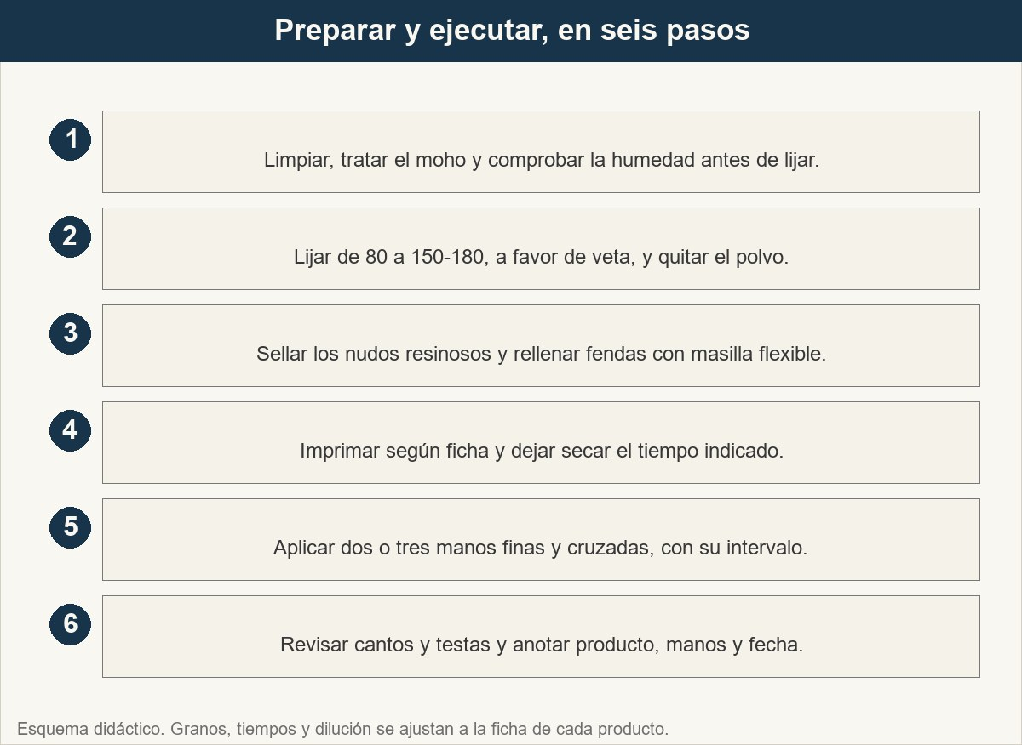
5 · Preparación y ejecución: del grano a la última mano
El orden importa: primero la causa, después el producto.
Ver imagen original en el OA
Notes:
Imagen del OA: assets/fig-4-preparacion.jpg
Texto alternativo: Secuencia de seis pasos de preparación y ejecución de un acabado para madera.
Pie: El orden importa: primero la causa, después el producto.
Enlace: https://pinturasespecializadas.lumbre.lat/object/proteccion-y-acabado-de-madera

Slide 40
Sección
5 · Preparación y ejecución: del grano a la última mano · Cinco comprobaciones antes de abrir el bote · Paso 1 de 5
Paso 1
Humedad de la madera dentro del rango de la ficha.
Protección y acabado de madera
40 / 94
Notes:
Recorrido: Cinco comprobaciones antes de abrir el bote
Paso 1 de 5: Paso 1
Texto del paso: Humedad de la madera dentro del rango de la ficha.
Enlace: https://pinturasespecializadas.lumbre.lat/object/proteccion-y-acabado-de-madera

Slide 41
Sección
5 · Preparación y ejecución: del grano a la última mano · Cinco comprobaciones antes de abrir el bote · Paso 2 de 5
Paso 2
Superficie limpia, lijada y sin polvo ni grasa.
Protección y acabado de madera
41 / 94
Notes:
Recorrido: Cinco comprobaciones antes de abrir el bote
Paso 2 de 5: Paso 2
Texto del paso: Superficie limpia, lijada y sin polvo ni grasa.
Enlace: https://pinturasespecializadas.lumbre.lat/object/proteccion-y-acabado-de-madera

Slide 42
Sección
5 · Preparación y ejecución: del grano a la última mano · Cinco comprobaciones antes de abrir el bote · Paso 3 de 5
Paso 3
Nudos sellados y fendas rellenas con masilla flexible.
Protección y acabado de madera
42 / 94
Notes:
Recorrido: Cinco comprobaciones antes de abrir el bote
Paso 3 de 5: Paso 3
Texto del paso: Nudos sellados y fendas rellenas con masilla flexible.
Enlace: https://pinturasespecializadas.lumbre.lat/object/proteccion-y-acabado-de-madera

Slide 43
Sección
5 · Preparación y ejecución: del grano a la última mano · Cinco comprobaciones antes de abrir el bote · Paso 4 de 5
Paso 4
Sin sol directo, viento fuerte ni lluvia en las horas siguientes.
Protección y acabado de madera
43 / 94
Notes:
Recorrido: Cinco comprobaciones antes de abrir el bote
Paso 4 de 5: Paso 4
Texto del paso: Sin sol directo, viento fuerte ni lluvia en las horas siguientes.
Enlace: https://pinturasespecializadas.lumbre.lat/object/proteccion-y-acabado-de-madera

Slide 44
Sección
5 · Preparación y ejecución: del grano a la última mano · Cinco comprobaciones antes de abrir el bote · Paso 5 de 5
Paso 5
Intervalo entre manos y tiempo de secado anotados.
Protección y acabado de madera
44 / 94
Notes:
Recorrido: Cinco comprobaciones antes de abrir el bote
Paso 5 de 5: Paso 5
Texto del paso: Intervalo entre manos y tiempo de secado anotados.
Enlace: https://pinturasespecializadas.lumbre.lat/object/proteccion-y-acabado-de-madera

Slide 45
Actividad 5 · Completar la frase
Sección: 5 · Preparación y ejecución: del grano a la última mano
Se lija de grano ___ a grano fino; los nudos de pino se ___ antes de imprimar; entre manos se respeta el ___ de secado; y en exterior se protegen sobre todo las ___ de la madera.
Protección y acabado de madera
45 / 94
Notes:
Solución: grueso · sellan · tiempo · testas
Explicación: El grano grueso retira y el fino iguala; el sellado de nudos evita las lágrimas de resina; el intervalo de secado decide la adherencia entre manos; las testas son la puerta de entrada del agua.
Evidencia: Apartado 5: lijado por granos, nudos, secado entre manos y testas.
Enlace al OA: https://pinturasespecializadas.lumbre.lat/object/proteccion-y-acabado-de-madera

Slide 46
6 · Errores frecuentes y su consecuencia · 1 de 4
Casi todos los fallos de acabado en madera se explican por cinco errores. Ninguno es exótico y todos se detectan antes de abrir el bote.
Pintar madera húmeda. El agua queda debajo de la película. Consecuencia: ampollas, desconchones, moho y una reclamación que no se sostiene. Se mide o se espera; no se pinta «que luego seca».
Protección y acabado de madera
46 / 94

Slide 47
6 · Errores frecuentes y su consecuencia · 2 de 4
Sellar sin lijar. La imprimación o el sellador no agarran sobre polvo, grasa o una capa vieja brillante. Consecuencia: se levanta en láminas al poco tiempo. Se lija, se limpia y se comprueba la adherencia.
Aceite bajo barniz. El aceite impide que el barniz ancle. Consecuencia: piel de naranja, desconchado o un acabado que no termina de secar. Aceite y barniz no se mezclan: se elige uno y se retira el otro.
Protección y acabado de madera
47 / 94
Notes:
Continuación de «6 · Errores frecuentes y su consecuencia» (2 de 4).

Slide 48
6 · Errores frecuentes y su consecuencia · 3 de 4
Producto de interior en exterior. Un barniz de interior no lleva los filtros UV ni la elasticidad que pide la intemperie. Consecuencia: piel de cocodrilo en una o dos temporadas y decapado completo.
Olvidar el test de compatibilidad. El sistema se prueba en una probeta o en una zona poco visible de 30 x 30 cm, con dos manos, y se espera 24-48 horas antes de comprobar el rayado. Sin prueba, la incompatibilidad se descubre en la puerta principal.
Protección y acabado de madera
48 / 94
Notes:
Continuación de «6 · Errores frecuentes y su consecuencia» (3 de 4).

Slide 49
6 · Errores frecuentes y su consecuencia · 4 de 4
Hay un sexto error de criterio: confundir mantenimiento con reparación. Una mano de lasur sobre fendas y moho no mantiene, maquilla. La reparación empieza por la causa, y la causa casi nunca es el color del producto.
Protección y acabado de madera
49 / 94
Notes:
Continuación de «6 · Errores frecuentes y su consecuencia» (4 de 4).

Slide 50
Actividad 6 · Detective de errores · 1 de 2
Sección: 6 · Errores frecuentes y su consecuencia
Cinco frases de una consulta de madera. Marca las que no se sostienen.
A) «La madera está algo húmeda, pero con este barniz acabará secando.»
B) «Antes de renovar, voy a lijar y comprobar la adherencia en una zona poco visible.»
C) «Sello el nudo con goma laca y después imprimo.»
D) «Como tenía aceite, aplico barniz encima para que dure más.»
Protección y acabado de madera
50 / 94
Notes:
Solución: B) «Antes de renovar, voy a lijar y comprobar la adherencia en una zona poco visible.»
Explicación: La humedad no se evapora a través de una película recién aplicada; el aceite impide el anclaje del barniz; y un barniz de interior no resiste UV ni movimiento en exterior. Las otras dos frases describen una preparación correcta.
Evidencia: Apartado 6: humedad, sellado, aceite bajo barniz y producto de interior en exterior.
Enlace al OA: https://pinturasespecializadas.lumbre.lat/object/proteccion-y-acabado-de-madera

Slide 51
Actividad 6 · Detective de errores · 2 de 2
E) «Para una pérgola al sol pongo el mismo barniz que usé en el salón.»
Protección y acabado de madera
51 / 94
Notes:
Continuación de «Actividad 6 · Detective de errores» (2 de 2).

Slide 52
7 · Límites: qué no se puede prometer y cuándo escalar · 1 de 3
El mostrador puede recomendar un sistema y explicar cómo se aplica. No puede prometer un resultado que depende del soporte, de la ejecución y del clima.
Lo que no se puede prometer. Años de duración, ausencia de grietas, que el color no cambie, que no aparezca moho o que una madera deteriorada quede como nueva. El movimiento de la madera es físico y la intemperie también. Las garantías dependen de la ficha, de la causa y de la política de la empresa: ni se conceden ni se niegan en el mostrador, y nunca se atribuyen a la empresa por escrito sin autorización.
Protección y acabado de madera
52 / 94

Slide 53
7 · Límites: qué no se puede prometer y cuándo escalar · 2 de 3
Cuándo escalar a dirección técnica. Cuando hay pudrición activa o pérdida de sección —no es un problema de acabado—; cuando el cliente pide garantía por escrito o un ciclo de mantenimiento contratado; cuando el soporte es estructural o la obra está en un edificio protegido; cuando hay que decidir sobre un sistema que no está en el catálogo o sobre una compatibilidad dudosa. Fabricante, cuando la ficha no cubre el caso, cuando el producto ha fallado de forma repetida o cuando se necesita un análisis del lote.
Protección y acabado de madera
53 / 94
Notes:
Continuación de «7 · Límites: qué no se puede prometer y cuándo escalar» (2 de 3).

Slide 54
7 · Límites: qué no se puede prometer y cuándo escalar · 3 de 3
Conservación y evidencia. Se anotan producto, lote, manos, fecha, condiciones y fotos. Sirve para planificar el mantenimiento y para cualquier reclamación posterior: una recomendación verbal no se puede reconstruir.
En obra. La recomendación que se firma necesita haber visto la madera. Quien valida in situ es la persona que la empresa designe y con el formato que se apruebe; el mostrador no firma una solución que no ha visto ni promete un mantenimiento que nadie ha contratado.
Protección y acabado de madera
54 / 94
Notes:
Continuación de «7 · Límites: qué no se puede prometer y cuándo escalar» (3 de 3).

Slide 55
Actividad 7 · Opción múltiple
Sección: 7 · Límites: qué no se puede prometer y cuándo escalar
Un cliente pide por escrito «diez años sin mantenimiento» para una puerta orientada al oeste, a 300 m del mar. ¿Qué corresponde?
A) Firmarlo: el producto es de exterior y aguanta.
B) Explicar que no se puede prometer, y ofrecer sistema, mantenimiento y límites por escrito.
C) Ofrecer el barniz más caro del estante, que seguro que dura.
D) Decirle que la madera no se puede proteger en esa orientación.
Protección y acabado de madera
55 / 94
Notes:
Solución: B) Explicar que no se puede prometer, y ofrecer sistema, mantenimiento y límites por escrito.
Explicación: Ningún acabado permite prometer una cifra de años en una exposición concreta. Se ofrece un sistema razonado, un mantenimiento previsto y los límites; la garantía, si existe, la autoriza quien tenga facultad.
Evidencia: Apartado 7: límites de la promesa, escalado y conservación de datos.
Enlace al OA: https://pinturasespecializadas.lumbre.lat/object/proteccion-y-acabado-de-madera

Slide 56
8 · Dos casos resueltos: la puerta del centro y la tarima de la piscina · 1 de 4
La puerta. Vivienda de 1975 en el casco antiguo del centro. Puerta de pino de dos hojas orientada al oeste, con barniz desconchado en la hoja y el bajero oscuro. El cliente quiere «que no vuelva a pasar» y pide diez años. Diagnóstico: película de barniz vieja, madera gris en las zonas expuestas, nudos que rezuman, una fenda en la unión con el suelo y humedad alta en el bajero el día de la visita.
Protección y acabado de madera
56 / 94

Slide 57
8 · Dos casos resueltos: la puerta del centro y la tarima de la piscina · 2 de 4
Sistema: no se aplica barniz nuevo. Se decapa la hoja hasta madera sana, se sellan los nudos, se rellena la fenda con masilla exterior flexible, se imprima y se dan tres manos de lasur pigmentado satinado. El motivo es el movimiento: la puerta recibe sol de tarde y trabaja; una película rígida volvería a agrietar.
Con lasur, la renovación es una mano cada dos o tres años sin decapar, siempre que no haya grietas. Se descartan el barniz de interior —no resiste UV—, el aceite —el cliente quiere color uniforme y la puerta tiene parches— y la pintura opaca, que sería válida pero cambia el aspecto.
Protección y acabado de madera
57 / 94
Notes:
Continuación de «8 · Dos casos resueltos: la puerta del centro y la tarima de la piscina» (2 de 4).

Slide 58
8 · Dos casos resueltos: la puerta del centro y la tarima de la piscina · 3 de 4
Y no se pinta el bajero hasta que la humedad baje: primero se seca y se comprueba; si sigue alta, se revisa la causa con dirección técnica.
La tarima. Piscina privada en la zona, tarima de iroko alrededor del vaso, sol directo, agua salada y cloro, tránsito descalzo. El vaso, sus juntas y el agua tratada corresponden a otra lección: aquí solo se decide el acabado de la madera. El barniz existente está agrietado y resbala. Sistema: decapar el barniz, desengrasar,
Protección y acabado de madera
58 / 94
Notes:
Continuación de «8 · Dos casos resueltos: la puerta del centro y la tarima de la piscina» (3 de 4).

Slide 59
8 · Dos casos resueltos: la puerta del centro y la tarima de la piscina · 4 de 4
lijar a 120 y aplicar aceite para tarimas en dos manos, con la madera seca y sin sol directo. Mantenimiento: revisión al inicio de temporada y una mano cuando el agua deja de formar gota; en esta exposición, cada 6-12 meses de forma orientativa. No se barniza: una película brillante en zona mojada agrava el resbalón
y vuelve a agrietar con el movimiento.
En los dos casos la recomendación se cierra igual: sistema, preparación, manos, condiciones, mantenimiento previsto y una frase honesta sobre lo que no se puede prometer.
Protección y acabado de madera
59 / 94
Notes:
Continuación de «8 · Dos casos resueltos: la puerta del centro y la tarima de la piscina» (4 de 4).

Slide 60
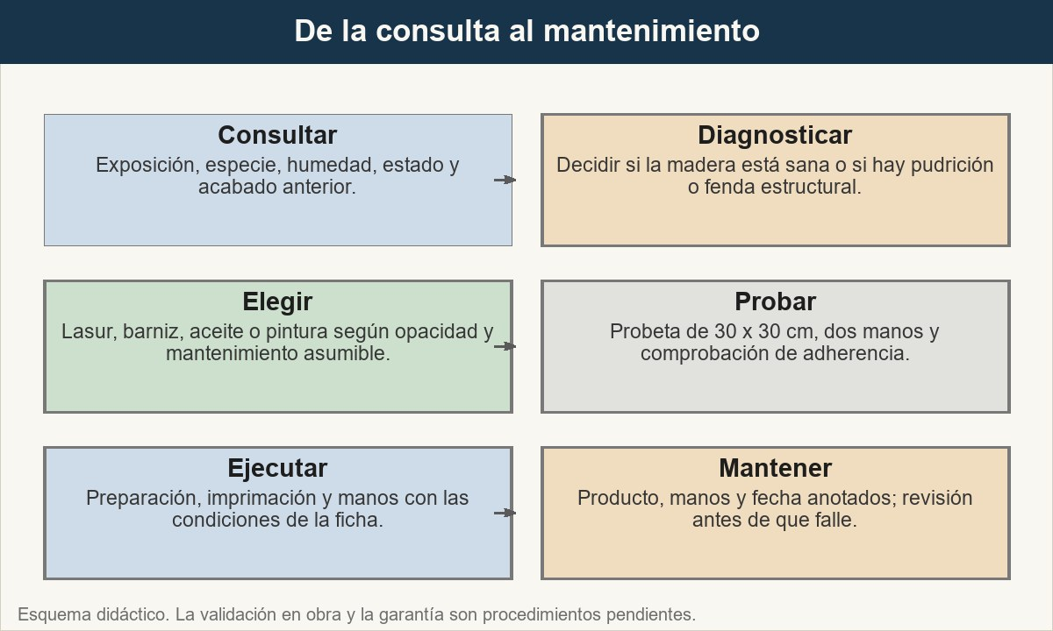
8 · Dos casos resueltos: la puerta del centro y la tarima de la piscina
La recomendación termina cuando el cliente sabe qué se aplica, cuándo se renueva y qué no está cubierto.
Ver imagen original en el OA
Notes:
Imagen del OA: assets/fig-5-recomendacion.jpg
Texto alternativo: Flujo de seis etapas desde la consulta hasta el mantenimiento de un acabado para madera.
Pie: La recomendación termina cuando el cliente sabe qué se aplica, cuándo se renueva y qué no está cubierto.
Enlace: https://pinturasespecializadas.lumbre.lat/object/proteccion-y-acabado-de-madera

Slide 61
Sección
8 · Dos casos resueltos: la puerta del centro y la tarima de la piscina · La puerta del centro, paso a paso · Paso 1 de 6
Paso 1
Medir la humedad y confirmar que el bajero está seco.
Protección y acabado de madera
61 / 94
Notes:
Recorrido: La puerta del centro, paso a paso
Paso 1 de 6: Paso 1
Texto del paso: Medir la humedad y confirmar que el bajero está seco.
Enlace: https://pinturasespecializadas.lumbre.lat/object/proteccion-y-acabado-de-madera

Slide 62
Sección
8 · Dos casos resueltos: la puerta del centro y la tarima de la piscina · La puerta del centro, paso a paso · Paso 2 de 6
Paso 2
Decapar el barniz y lijar hasta madera sana.
Protección y acabado de madera
62 / 94
Notes:
Recorrido: La puerta del centro, paso a paso
Paso 2 de 6: Paso 2
Texto del paso: Decapar el barniz y lijar hasta madera sana.
Enlace: https://pinturasespecializadas.lumbre.lat/object/proteccion-y-acabado-de-madera

Slide 63
Sección
8 · Dos casos resueltos: la puerta del centro y la tarima de la piscina · La puerta del centro, paso a paso · Paso 3 de 6
Paso 3
Sellar los nudos y rellenar la fenda con masilla exterior.
Protección y acabado de madera
63 / 94
Notes:
Recorrido: La puerta del centro, paso a paso
Paso 3 de 6: Paso 3
Texto del paso: Sellar los nudos y rellenar la fenda con masilla exterior.
Enlace: https://pinturasespecializadas.lumbre.lat/object/proteccion-y-acabado-de-madera

Slide 64
Sección
8 · Dos casos resueltos: la puerta del centro y la tarima de la piscina · La puerta del centro, paso a paso · Paso 4 de 6
Paso 4
Imprimar y respetar el secado de la ficha.
Protección y acabado de madera
64 / 94
Notes:
Recorrido: La puerta del centro, paso a paso
Paso 4 de 6: Paso 4
Texto del paso: Imprimar y respetar el secado de la ficha.
Enlace: https://pinturasespecializadas.lumbre.lat/object/proteccion-y-acabado-de-madera

Slide 65
Sección
8 · Dos casos resueltos: la puerta del centro y la tarima de la piscina · La puerta del centro, paso a paso · Paso 5 de 6
Paso 5
Tres manos de lasur pigmentado, finas y cruzadas.
Protección y acabado de madera
65 / 94
Notes:
Recorrido: La puerta del centro, paso a paso
Paso 5 de 6: Paso 5
Texto del paso: Tres manos de lasur pigmentado, finas y cruzadas.
Enlace: https://pinturasespecializadas.lumbre.lat/object/proteccion-y-acabado-de-madera

Slide 66
Sección
8 · Dos casos resueltos: la puerta del centro y la tarima de la piscina · La puerta del centro, paso a paso · Paso 6 de 6
Paso 6
Revisar a los doce meses y renovar con una mano.
Protección y acabado de madera
66 / 94
Notes:
Recorrido: La puerta del centro, paso a paso
Paso 6 de 6: Paso 6
Texto del paso: Revisar a los doce meses y renovar con una mano.
Enlace: https://pinturasespecializadas.lumbre.lat/object/proteccion-y-acabado-de-madera

Slide 67
Actividad 8 · Ordenar la secuencia
Sección: 8 · Dos casos resueltos: la puerta del centro y la tarima de la piscina
Ordena la recomendación para la puerta del centro.
A) Imprimar y esperar el secado de ficha
B) Medir la humedad y confirmar que el bajero está seco
C) Aplicar tres manos de lasur pigmentado
D) Sellar los nudos y rellenar la fenda
E) Decapar el barniz y lijar hasta madera sana
Protección y acabado de madera
67 / 94
Notes:
Solución: Medir la humedad y confirmar que el bajero está seco → Decapar el barniz y lijar hasta madera sana → Sellar los nudos y rellenar la fenda → Imprimar y esperar el secado de ficha → Aplicar tres manos de lasur pigmentado
Explicación: La humedad se comprueba antes de invertir trabajo; sin decapar no hay anclaje; los nudos y fendas se resuelven antes de imprimar; y las manos de acabado van al final, con su intervalo. Saltarse el orden obliga a repetir.
Evidencia: Apartado 8: caso de la puerta y secuencia de preparación.
Enlace al OA: https://pinturasespecializadas.lumbre.lat/object/proteccion-y-acabado-de-madera

Slide 68
Sección
Herramienta de trabajo: tabla de decisión por exposición, estado y acabado anterior
Se usa en la conversación, no en lugar de ella. La primera columna fija la situación; la segunda orienta el sistema; la tercera recuerda la preparación mínima; la cuarta marca el límite que hay que decir en voz alta.
Protección y acabado de madera
68 / 94

Slide 69
Sección
Herramienta de trabajo: tabla de decisión por exposición, estado y acabado anterior
Tabla orientativa de buena práctica. No sustituye la ficha del fabricante, el diagnóstico en obra ni el criterio de garantía de la empresa.
Protección y acabado de madera
69 / 94
Notes:
Título completo de la tabla que sigue.

Slide 70
Tabla · 1 de 4
Situación | Sistema que suele encajar | Preparación mínima | Límite
Interior seco, madera nueva | Aceite o barniz de interior | Lijar 150-180 y quitar el polvo | No en zonas de roce húmedo
Interior húmedo: baño o cocina | Barniz o pintura de interior | Lijar, sellar cantos y comprobar secado | No corrige humedad de base
Exterior cubierto, madera sana | Lasur pigmentado, 2-3 manos | Lijar, sellar testas y limpiar | Renovación periódica, no indefinida
Protección y acabado de madera
70 / 94
Notes:
Tabla del OA: Tabla
Enlace: https://pinturasespecializadas.lumbre.lat/object/proteccion-y-acabado-de-madera

Slide 71
Tabla · 2 de 4
Situación | Sistema que suele encajar | Preparación mínima | Límite
Exterior expuesto, madera gris | Lasur pigmentado o pintura exterior | Lijar hasta madera sana y tratar moho | No sobre fendas abiertas ni pudrición
Exterior con barniz desconchado | Decapar y pasar a lasur o pintura | Retirar la película y probar adherencia | Repintar encima no es renovar
Protección y acabado de madera
71 / 94
Notes:
Tabla del OA: Tabla
Enlace: https://pinturasespecializadas.lumbre.lat/object/proteccion-y-acabado-de-madera

Slide 72
Tabla · 3 de 4
Situación | Sistema que suele encajar | Preparación mínima | Límite
Exterior con aceite envejecido | Aceite compatible | Limpiar, lijar y probar en zona oculta | No barniz encima sin retirar el aceite
Tarima o deck de piscina | Aceite para tránsito | Decapar, desengrasar y 2 manos | Evitar acabados brillantes: resbalan
Protección y acabado de madera
72 / 94
Notes:
Tabla del OA: Tabla
Enlace: https://pinturasespecializadas.lumbre.lat/object/proteccion-y-acabado-de-madera

Slide 73
Tabla · 4 de 4
Situación | Sistema que suele encajar | Preparación mínima | Límite
Tropical grasa: teca o iroko | Aceite o imprimación específica | Desengrasar, lijar y probar adherencia | No dar por hecho que el barniz agarra
Pudrición o fenda estructural | Ninguno: no es un acabado | Retirar y valorar sustitución | Escalar a dirección técnica
Protección y acabado de madera
73 / 94
Notes:
Tabla del OA: Tabla
Enlace: https://pinturasespecializadas.lumbre.lat/object/proteccion-y-acabado-de-madera

Slide 74
Sección
Herramienta de trabajo: tabla de decisión por exposición, estado y acabado anterior
Cómo usarla
Si una fila no se puede confirmar —especie dudosa, humedad sin medir, acabado anterior desconocido—, se escribe «pendiente» y se propone una prueba antes de vender el sistema completo.
Protección y acabado de madera
74 / 94

Slide 75
Repaso activo · Memoria: sistema y consecuencia
Cara A | Cara B
Lasur | Película fina que deja respirar
Barniz | Película que puede agrietar y desconchar
Aceite | Sin película y con renovación frecuente
Pintura exterior | Máxima opacidad y protección UV
Sellado de nudos | Evita las lágrimas de resina
Test de compatibilidad | Probeta, dos manos y rayado
Protección y acabado de madera
75 / 94
Notes:
Tabla del OA: Repaso activo · Memoria: sistema y consecuencia
Enlace: https://pinturasespecializadas.lumbre.lat/object/proteccion-y-acabado-de-madera

Slide 76
Repaso activo · Memoria: sistema y consecuencia · Cómo practicar
Este es el contenido estático del juego. Para emparejar las cartas y practicar la interacción, abre el OA.
Abrir el juego en el OA
Protección y acabado de madera
76 / 94
Notes:
Juego de memoria: Repaso activo · Memoria: sistema y consecuencia
Enlace: https://pinturasespecializadas.lumbre.lat/object/proteccion-y-acabado-de-madera

Slide 77
Repaso activo · Tarjetas de acabado de madera · Tarjeta 1 de 5
Pregunta
¿Qué cinco datos pides antes de recomendar?
Protección y acabado de madera
77 / 94
Notes:
Anverso: ¿Qué cinco datos pides antes de recomendar?
Reverso: Especie, humedad, exposición, estado y acabado anterior.
Enlace: https://pinturasespecializadas.lumbre.lat/object/proteccion-y-acabado-de-madera

Slide 78
Repaso activo · Tarjetas de acabado de madera · Tarjeta 1 de 5 · Respuesta
Respuesta
Especie, humedad, exposición, estado y acabado anterior.
Protección y acabado de madera
78 / 94
Notes:
Respuesta de la tarjeta 1.

Slide 79
Repaso activo · Tarjetas de acabado de madera · Tarjeta 2 de 5
Pregunta
¿Qué diferencia una película de un penetrante?
Protección y acabado de madera
79 / 94
Notes:
Anverso: ¿Qué diferencia una película de un penetrante?
Reverso: La película tapa y puede levantarse en láminas; el penetrante se desgasta y pide renovación.
Enlace: https://pinturasespecializadas.lumbre.lat/object/proteccion-y-acabado-de-madera

Slide 80
Repaso activo · Tarjetas de acabado de madera · Tarjeta 2 de 5 · Respuesta
Respuesta
La película tapa y puede levantarse en láminas; el penetrante se desgasta y pide renovación.
Protección y acabado de madera
80 / 94
Notes:
Respuesta de la tarjeta 2.

Slide 81
Repaso activo · Tarjetas de acabado de madera · Tarjeta 3 de 5
Pregunta
¿Por qué se sellan los nudos del pino?
Protección y acabado de madera
81 / 94
Notes:
Anverso: ¿Por qué se sellan los nudos del pino?
Reverso: Porque la resina atraviesa la pintura y levanta lágrimas y desconchones.
Enlace: https://pinturasespecializadas.lumbre.lat/object/proteccion-y-acabado-de-madera

Slide 82
Repaso activo · Tarjetas de acabado de madera · Tarjeta 3 de 5 · Respuesta
Respuesta
Porque la resina atraviesa la pintura y levanta lágrimas y desconchones.
Protección y acabado de madera
82 / 94
Notes:
Respuesta de la tarjeta 3.

Slide 83
Repaso activo · Tarjetas de acabado de madera · Tarjeta 4 de 5
Pregunta
¿Cuándo no se debe pintar?
Protección y acabado de madera
83 / 94
Notes:
Anverso: ¿Cuándo no se debe pintar?
Reverso: Con madera húmeda, con moho vivo, con lluvia prevista o fuera del rango de la ficha.
Enlace: https://pinturasespecializadas.lumbre.lat/object/proteccion-y-acabado-de-madera

Slide 84
Repaso activo · Tarjetas de acabado de madera · Tarjeta 4 de 5 · Respuesta
Respuesta
Con madera húmeda, con moho vivo, con lluvia prevista o fuera del rango de la ficha.
Protección y acabado de madera
84 / 94
Notes:
Respuesta de la tarjeta 4.

Slide 85
Repaso activo · Tarjetas de acabado de madera · Tarjeta 5 de 5
Pregunta
¿Qué se promete al cliente?
Protección y acabado de madera
85 / 94
Notes:
Anverso: ¿Qué se promete al cliente?
Reverso: Sistema, preparación, mantenimiento previsto y límites. No años ni garantía.
Enlace: https://pinturasespecializadas.lumbre.lat/object/proteccion-y-acabado-de-madera

Slide 86
Repaso activo · Tarjetas de acabado de madera · Tarjeta 5 de 5 · Respuesta
Respuesta
Sistema, preparación, mantenimiento previsto y límites. No años ni garantía.
Protección y acabado de madera
86 / 94
Notes:
Respuesta de la tarjeta 5.

Slide 87
Chequeo: ¿sabes diagnosticar y recomendar madera? · 1 de 2
Criterio de avance
Se considera superado con al menos 70% de acierto agregado en las actividades cubiertas.
Actividades cubiertas
• Opción múltiple · act-1
• Relacionar · act-2
• Verdadero o falso · act-3
• Clasificar · act-4
• Completar la frase · act-5
Protección y acabado de madera
87 / 94
Notes:
Compuerta de avance: Chequeo: ¿sabes diagnosticar y recomendar madera?
Umbral declarado: 70%.
No se incluyen puntuaciones de ninguna sesión ni respuestas personales.
Enlace: https://pinturasespecializadas.lumbre.lat/object/proteccion-y-acabado-de-madera

Slide 88
Chequeo: ¿sabes diagnosticar y recomendar madera? · 2 de 2
• Detective de errores · act-6
• Opción múltiple · act-7
• Ordenar la secuencia · act-8
Al superar: Puedes leer la madera antes de elegir el bote, justificar el sistema, ordenar la preparación y explicar los límites sin prometer de más.
Si aún no se alcanza: Vuelve a los apartados 1, 3 y 5. El error más frecuente es elegir el producto antes de conocer humedad, estado y acabado anterior.
Protección y acabado de madera
88 / 94
Notes:
Continuación de «Chequeo: ¿sabes diagnosticar y recomendar madera?» (2 de 2).

Slide 89
Para dominar este tema · 1 de 6
Proteger y acabar madera es diagnosticar antes de elegir. Especie, humedad, exposición, estado y acabado anterior deciden la preparación y descartan sistemas. Sin esos cinco datos no hay recomendación: hay una apuesta.
Protección y acabado de madera
89 / 94

Slide 90
Para dominar este tema · 2 de 6
Los cuatro sistemas se ordenan por película y opacidad. El lasur y el aceite penetran y dejan respirar, pero se desgastan y piden renovación; el barniz y la pintura tapan y protegen más del UV, pero una grieta deja entrar agua y el desconchado avanza en láminas. En el exterior del litoral mediterráneo —sol, salitre, lluvia concentrada y tramontana— manda el pigmento, el sellado de testas y una renovación planificada antes de que aparezcan las grietas.
Protección y acabado de madera
90 / 94
Notes:
Continuación de «Para dominar este tema» (2 de 6).

Slide 91
Para dominar este tema · 3 de 6
La ejecución es la otra mitad: lijado por granos, sellado de nudos resinosos, masilla flexible en fendas, limpieza del polvo, imprimación según ficha y dos o tres manos finas con su intervalo. La madera y el ambiente deben estar en el rango de la ficha, sin sol directo ni lluvia próxima. Los errores caros son siempre los mismos: pintar húmedo, sellar sin lijar, poner aceite bajo barniz, usar producto de interior fuera y no probar la compatibilidad.
Protección y acabado de madera
91 / 94
Notes:
Continuación de «Para dominar este tema» (3 de 6).

Slide 92
Para dominar este tema · 4 de 6
La recomendación termina donde empieza la responsabilidad: se ofrece sistema, mantenimiento y límites; no se prometen años ni garantías. La pudrición, la fenda estructural, la garantía por escrito y la obra singular se escalan a dirección técnica o al fabricante, y se documentan producto, lote, manos, fecha y condiciones.
Protección y acabado de madera
92 / 94
Notes:
Continuación de «Para dominar este tema» (4 de 6).

Slide 93
Para dominar este tema · 5 de 6
•
UNE-EN 927-1, Recubrimientos para madera exterior: clasificación y selección, y UNE-EN 927-3, ensayo de exposición natural (UNE/AENOR, consulta 2026-10). Marco para describir el sistema por aspecto y prestaciones; no fija por sí solo la durabilidad de una obra concreta.
•
UNE-EN 335, Durabilidad de la madera y de los productos derivados: clases de uso 1 a 5 (UNE/AENOR, consulta 2026-10). Sitúa la exposición —interior seco, exterior, contacto con suelo o agua— y orienta la exigencia del sistema.
Protección y acabado de madera
93 / 94
Notes:
Continuación de «Para dominar este tema» (5 de 6).

Slide 94
Para dominar este tema · 6 de 6
•
ISO 4618, Pinturas y barnices. Vocabulario (ISO, consulta 2026-10). Términos de acabado, película y aplicación; no es un criterio de garantía.
•
Fichas técnicas de los fabricantes del catálogo de Pinturas Especializadas (consulta 2026-10): dilución, manos, intervalos, condiciones de aplicación y mantenimiento de cada producto. La ficha vigente prevalece sobre cualquier resumen interno.
Protección y acabado de madera
94 / 94
Notes:
Continuación de «Para dominar este tema» (6 de 6).

